Slide 1
作業10
繳交截止日期：2020/12/22 23:55

Slide 2
作業10-1 [C++]
第1題：透過pointer實作字典內單字的新增
說明：將所有的單字透過一個一維array儲存，意即array內的每一個元素將會指向一個 單字
Input :
輸入長度不超過10的字串(可連續輸入，當輸入-1時結束程式)
Output :
印出array內第幾個中所儲存的單字為何 (數字從1開始，例 num: 1)
HINT:
禁止使用二維陣列實作!

Slide 3
作業10-1 [C++]
概念說明:
Array
Array[0]
a | p | p | l | e
Array[1]
b | a | n | a | n | a
Array[2]
.
.
.
.
.
.

Slide 4
作業10-1 [C++]
須涵蓋此部分實作: (若沒有，助教會扣分!)
void insert(char* dict[],...){
char* word = new char[10]; //和記憶體請求一段長度為10的charr array
...
}
若不用這個方式宣告，則有可能記憶體會不斷使用同一塊空間，造成所有單字皆會和最後一次輸入的單字相同，請同學注意

Slide 5
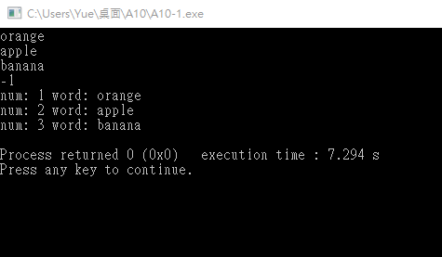
作業10-1 [C++]
範例：

Slide 6
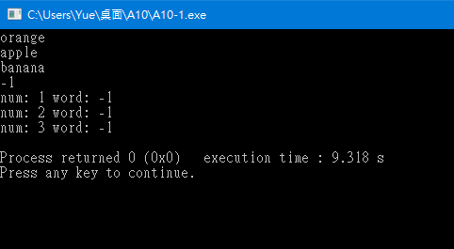
作業10-1 [C++]
若同學撰寫時遇到以下問題
代表遇到第4張投影片上的情況，請用該張投影片上附上的方式解決

Slide 7
作業10-1 [C++]
測資
input | homework is easy -1 | cat dog rabbit horse goose -1 | english math computer biology physics chemistry -1
output | num: 1 word: homework num: 2 word: is num: 3 word: easy | num: 1 word: cat num: 2 word: dog num: 3 word: rabbit num: 4 word: horse num: 5 word: goose | num: 1 word: english num: 2 word: math num: 3 word: computer num: 4 word: biology num: 5 word: physics num: 6 word: chemistry

Slide 8
作業10-2 [C++]
第2題：接續第一題，新增目錄且可做insert、delete、print、exit四種功能
說明：
一開始輸出” (a)insert (b)delete (c)print (d)exit”供使用者選擇
insert:
輸出”Please enter a word:”，此時接受使用者輸入長度不超過10的字串
delete:
將array中最後一個單字刪除
若array中無單字，輸出”Empty!”
print:
將array中所有單字經過ASCII從小到大排序後印出
exit:
結束程式
HINT:
禁止使用二維陣列實作!
不會有選項(abcd)以外的輸入

Slide 9
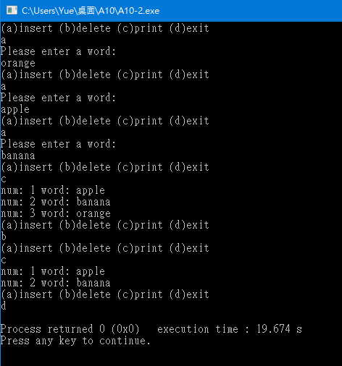
作業10-2 [C++]
範例：

Slide 10
繳交規範

Slide 11
截圖範例
第2題
第1題

Slide 12
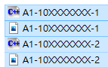
繳交內容
同時框起
壓成zip檔，只需上傳這個檔案

Slide 13
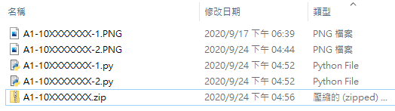
繳交內容
上傳內容須為 .zip 壓縮檔
內容包含:
程式碼 (C++為.cpp，Python為.py)
執行結果截圖 (只接受 .png 或 .jpg 形式)
檔名皆須為 AX-10XXXXXXX 或 PX-10XXXXXXX
Assignment: A
Practice: P
檔名後面請附上對應的題號
如第一題檔名為AX-10XXXXXXX-1
壓縮的內容
上傳的壓縮檔

Slide 14
繳交方式
1. 作業上傳以 新eeclass系統 為主 https://ncueeclass.ncu.edu.tw/
2. 有修計實者，作業繳交至 “計算機實習I”
3. 無修計實者，但有修計概者，作業繳交至 “計算機概論I”
4. 不接受補交

Slide 15
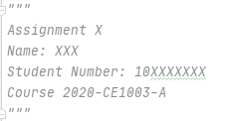
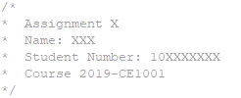
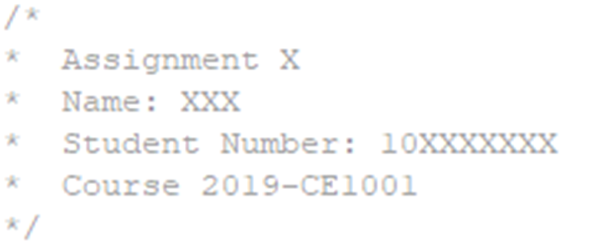
繳交格式
程式碼開頭要有以下文字
C++
Python
計算機概論Ⅰ : 2020-CE1001
計算機實習ⅠA : 2020-CE1003-A
計算機實習ⅠB : 2020-CE1003-B
作業: Assignment
練習: Practice

